Slide 1
Муниципальное бюджетное общеобразовательное учреждение «Средняя общеобразовательная школа №22»
Город Сергиев Посад, 2020год
Анализ воспитательной работы в 7Б классе за 2019-2020 учебный год Классный руководитель - Шутко А.П.

Slide 2
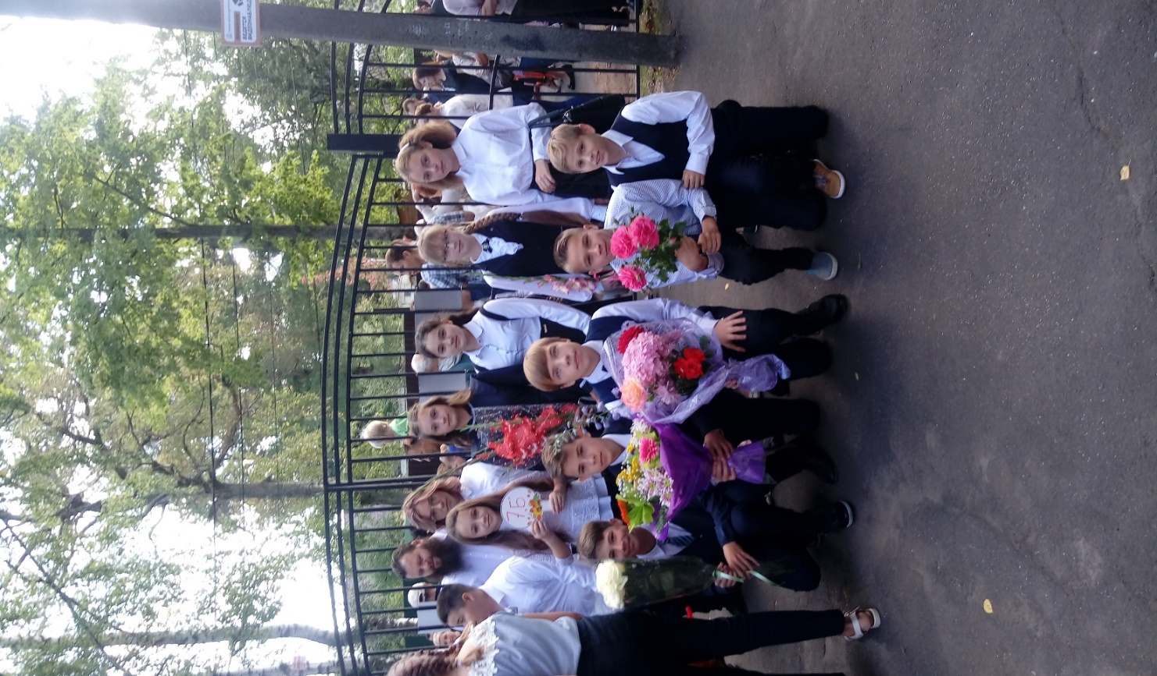
.
Цели воспитательного процесса в 7 Б классе:
1.Способствовать воспитанию гражданско–патриотических качеств у обучающихся, умению ориентироваться в социальной, политической и культурной жизни общества.
2. Дать знания о здоровом образе жизни и духовно-нравственном воспитании . Научить обучающихся пользоваться этими знаниями.
Эти цели были приоритетными потому, что актуально стоит проблема здорового образа жизни и духовно-нравственного воспитания среди подростков.

Slide 3
В 7Б классе с начала учебного года и до конца учебного года обучается 20 обучающихся.
В классе 1 обучающийся на домашней форме обучения –Бакка Максим. В целом, класс дружный, сплочённый, активный, что доказало участие класса в школьных и классных мероприятиях.
По итогам учебного года в классе одна отличница- Соломахина Анна, 9 хорошистов: Алёшин Илья, Бакка Максим, Гудилина Ева, Думенкова Мароия, Журавлев Кирилл, Кацевалов Георгий. Настащук Ольга, Попадинец Марианна, Харина Христина.На внутриклассном контроле стоят Савельев Михаил по причине успеваемости и поведения, Попов Павел по причине успеваемости и Брыжко по причине успеваемости и поведения. На внутришкольном контроле стоит Савельев Михаил по причине успеваемости и поведения. С ними и их родителями проводятся профилактические беседы и организовываются консультации с учителями-предметниками. Семья Савельевых стоит на внутришкольном контроле по причине отношений мамы и сына. С мамой, Савельевой Ольгой Михайловной проводятся беседы. Многодетные семьи: Алёшин Илья, Гудилина Ева, Кацевалов Георгий, Настащук Ольга, Попадинец Марианна, Попов Павел. Думенкова Мария находится под опекой в приемной семье.
В этом году многие учащиеся класса принимали участие в различных творческих, интеллектуальных и спортивных конкурсах школы, района и области. Личные достижения данных учащихся значительно повлияли на их развитие и рост мотивации к развитию активности всего класса. Особо хочется отметить активно участвующих в этих мероприятиях : Кацевалов Георгий- в учёбе и спорте, Журавлёв Кирилл- в учёбе и спорте, Соломахина Анна- в учёбе и музыке, Харина Христина- в учёбе и музыке, Попадинец Марианна -в учёбе, музыке и рисовании, Алёшин Илья- в учёбе, спорте и рисовании, Павлова Кристина- в спорте, Гудилина Ева-в учёбе и хореографии, Настащук Ольга-в учёбе и музыке, Портян Артём-в музыке, Таварова Муаттара- в спорте, Стефанив Сергей- в изучении английского языка, Заклякова Ольга – в рисовании, Думенкова Мария- в учёбе в рисовании, они отмечены почётными грамотами за активное участие и хорошие результаты в школьных и, муниципальных и Всероссийских предметных олимпиадах по разным предметам.
Обучающиеся класса приняли активное участие в образовательных марафонах, играх и олимпиадах на образовательной платформе Учи.ру. Они стали победителями и призерами в этих мероприятиях.

Slide 10
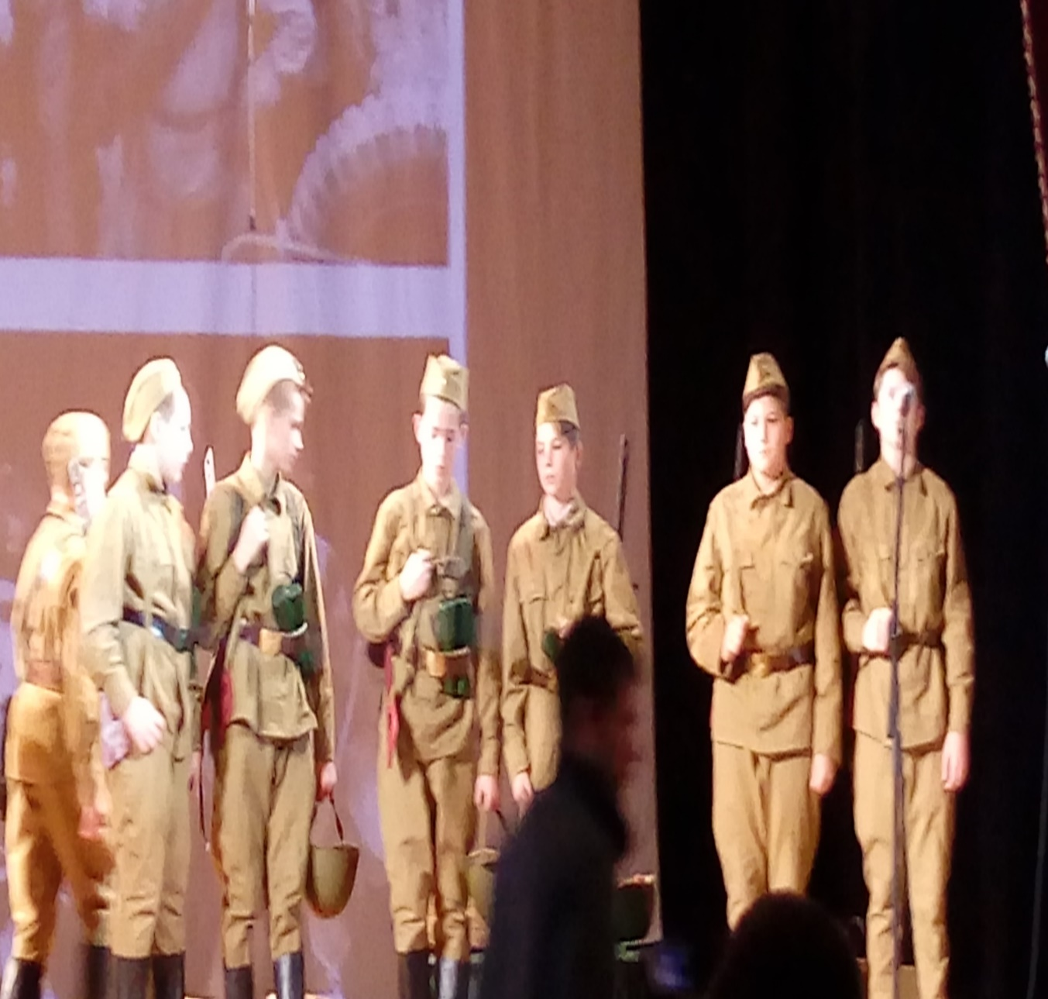
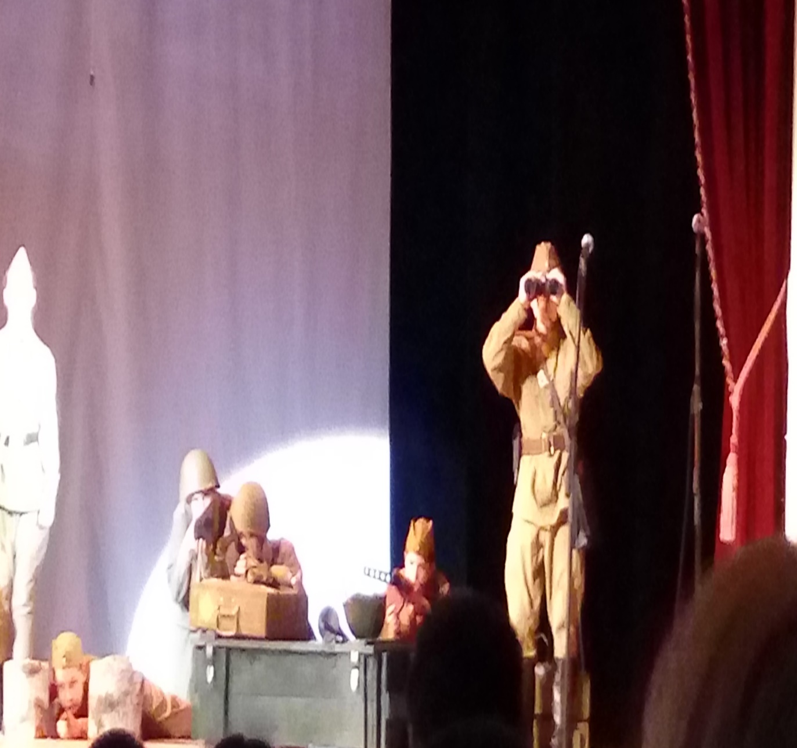
Обучающиеся 7б класса приняли активное участие в театральном проекте «Стальная гвардия», посвящённом 75 –летию победы в Великой Отечественной войне, хочется отметить активное участие наших мальчиков: Портян Артема, Брыжко Данилу, Стефанив Сергея, Журавлева Кирилла, Аню Соломахину. Они проявили свой актёрский талант и патриотические черты.

Slide 11
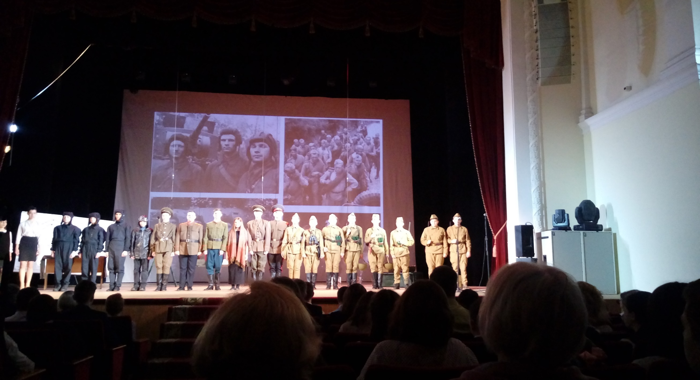

Slide 12
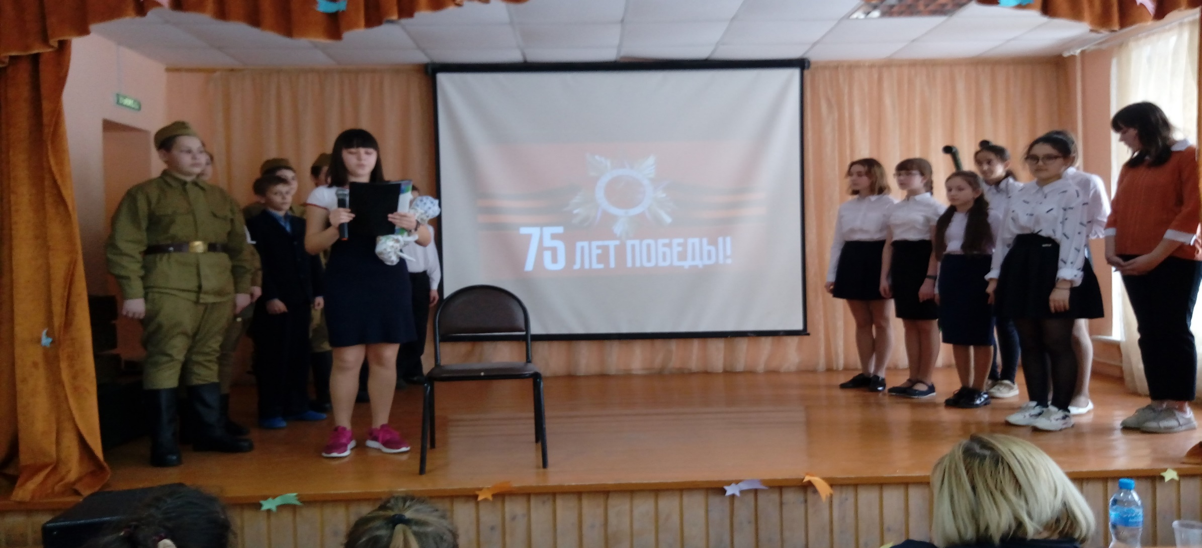
В 7Б классе прошли классные часы, проводились беседы, конкурсы, состоялись поездки в другие города и походы в кино.
Конкурс патриотической песни, посвященный 75-летию победы в Великой отечественной войне

Slide 13
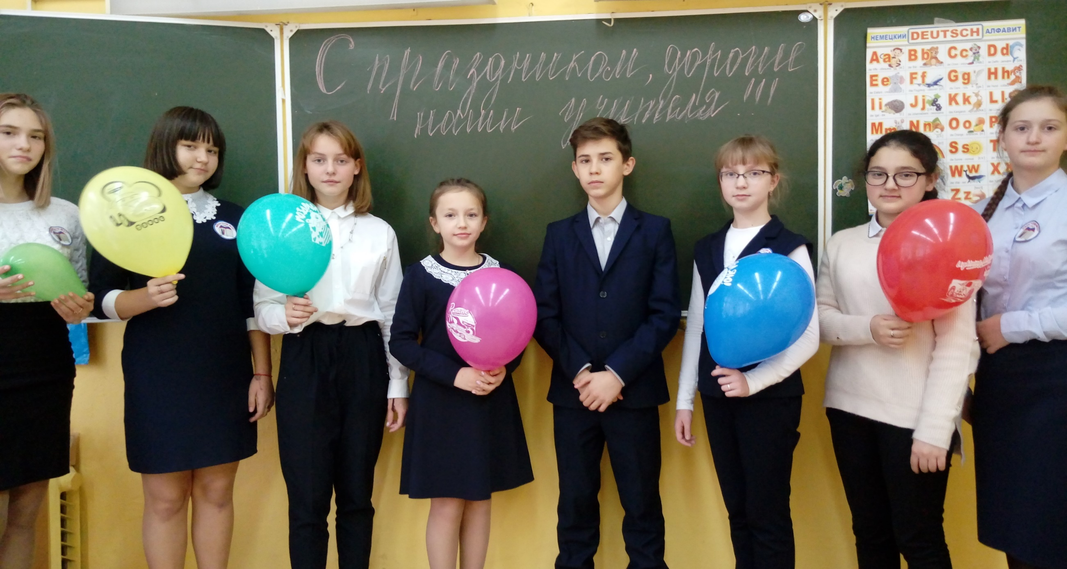
Кла
Классный час «Учителями славится Россия»

Slide 14
Классный час «Мы очень разные, но мы все вместе»

Slide 15
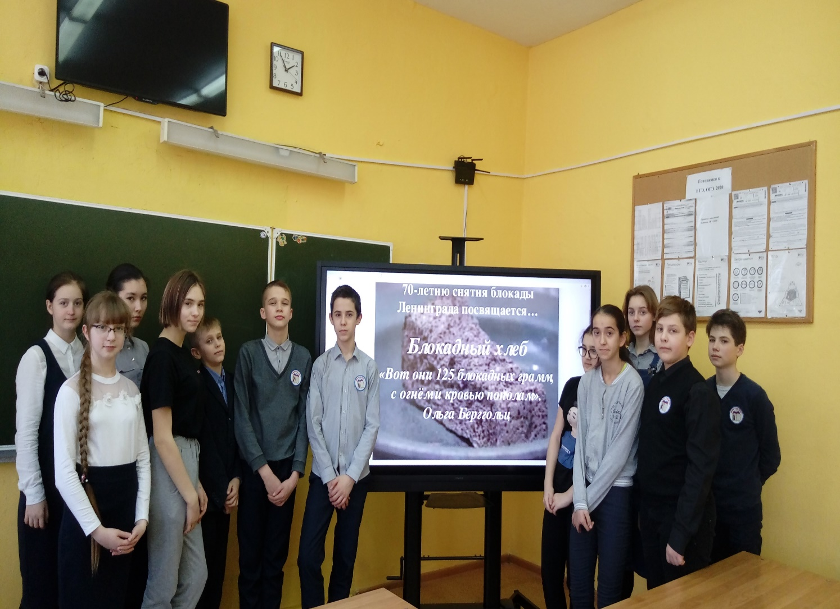
Урок краеведения «Моё родное Подмосковье» и классный час «Блокадный хлеб»

Slide 16
Марафон, посвящённый 100-летию образования Сергиево-Посадского района.

Slide 17
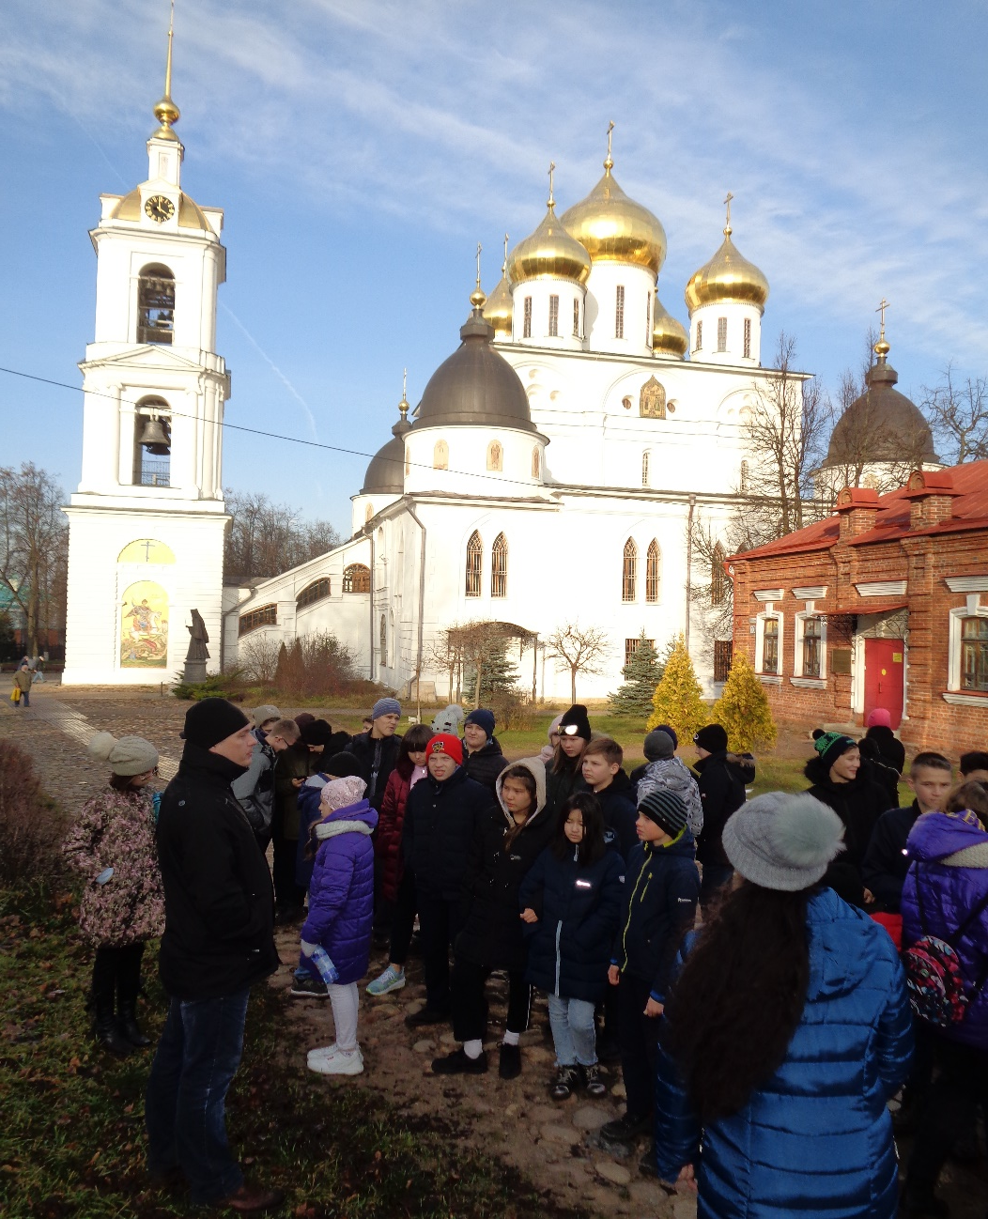
Поездка в Дмитровский музей и поездка в Московский театр на спектакль «Приключения Тома Сойера».

Slide 18
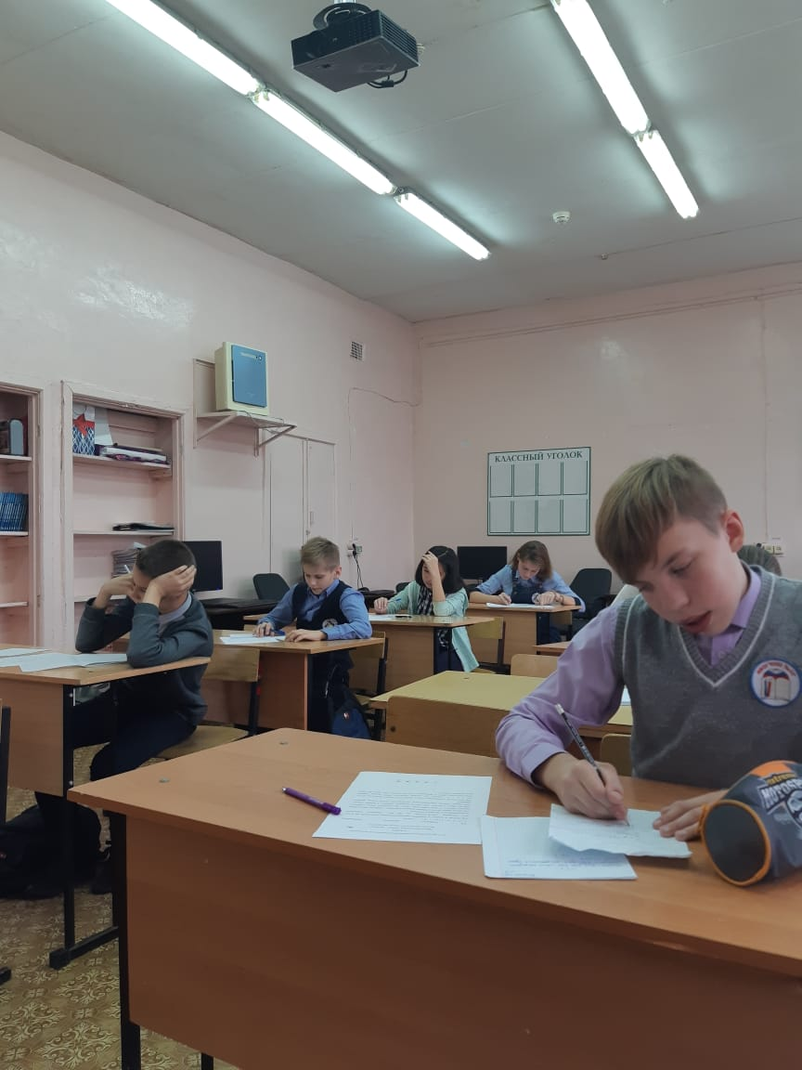
7б класс принимал активное участие в школьных и муниципальных олимпиадах

Slide 19
Мальчики 7Б класса поздравили девочек с Международным Женским Днём 8 Марта.

Slide 20
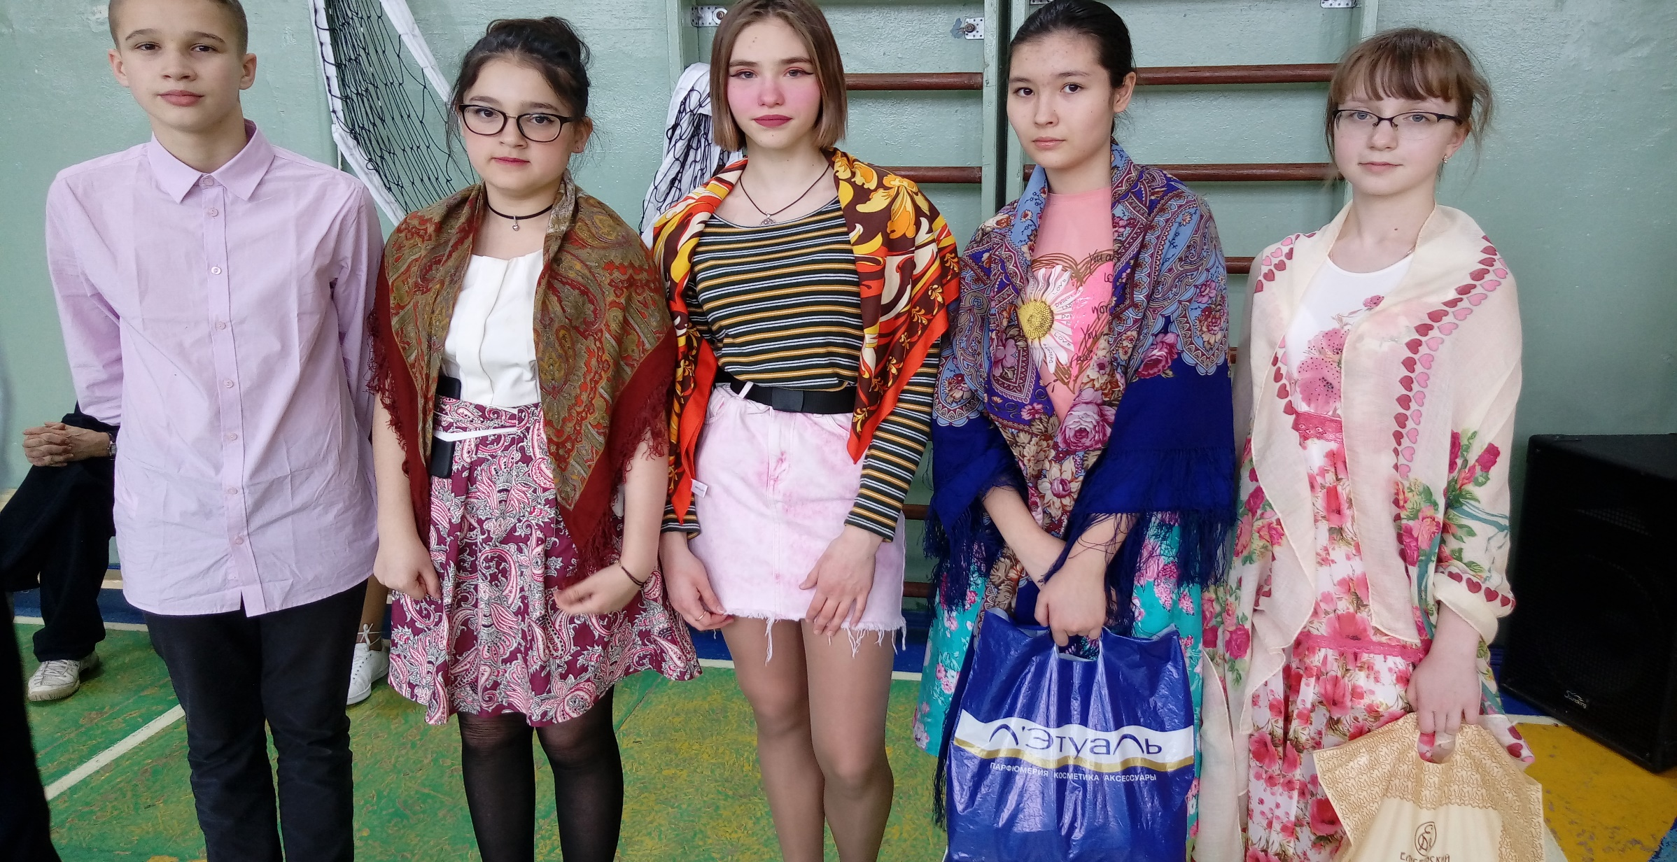
Школьное мероприятие «Здравствуй, Масленица!»

Slide 21
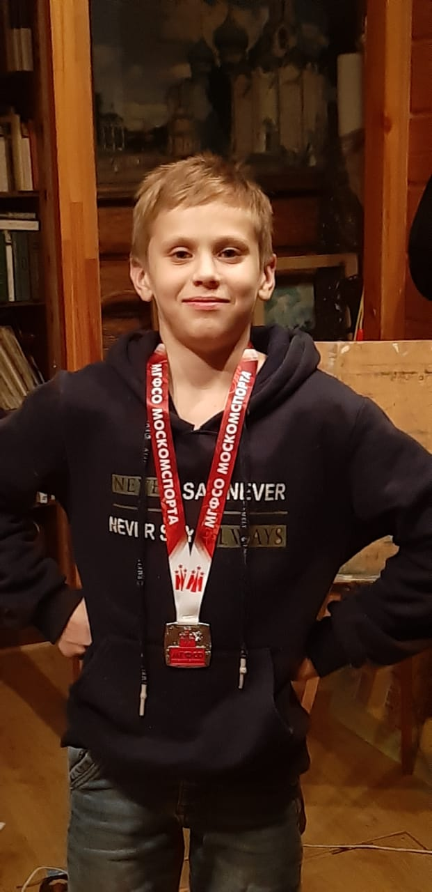
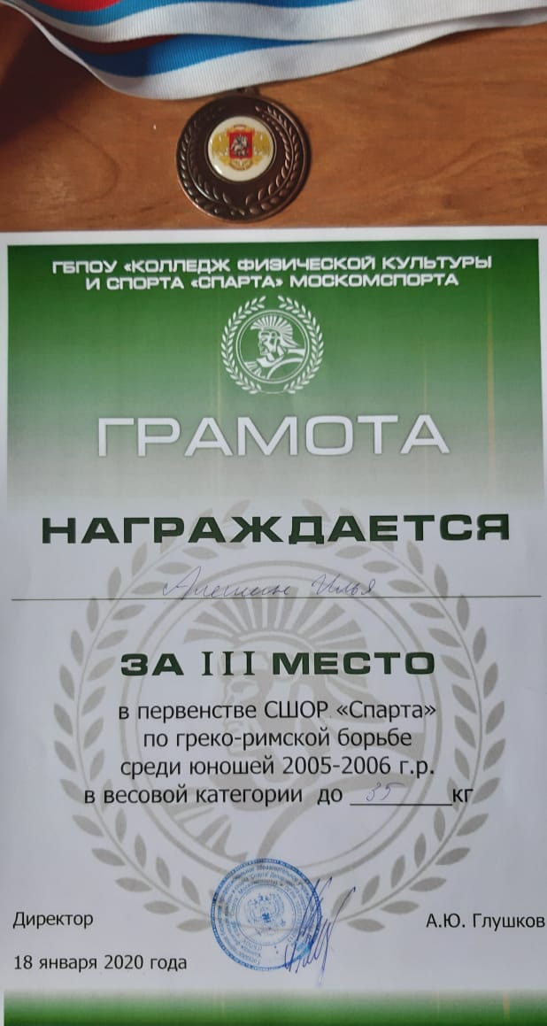
Алёшин Илья-участник и победитель в в соревнованиях по греко-римской борьбе

Slide 22
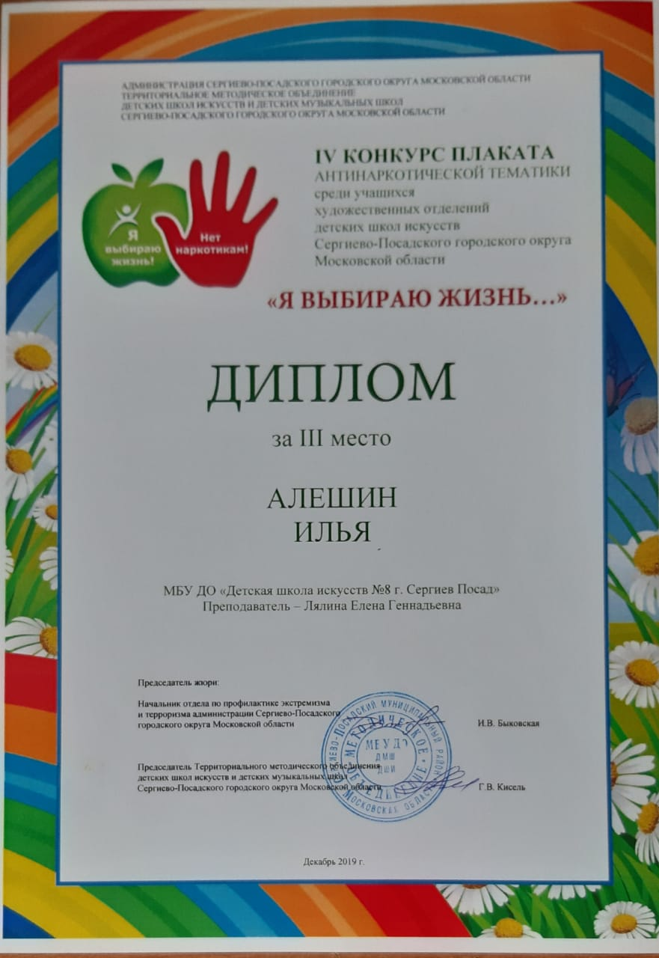
Алёшин Илья принимал участие и был награждён дипломами в творческих конкурсах района и области

Slide 23
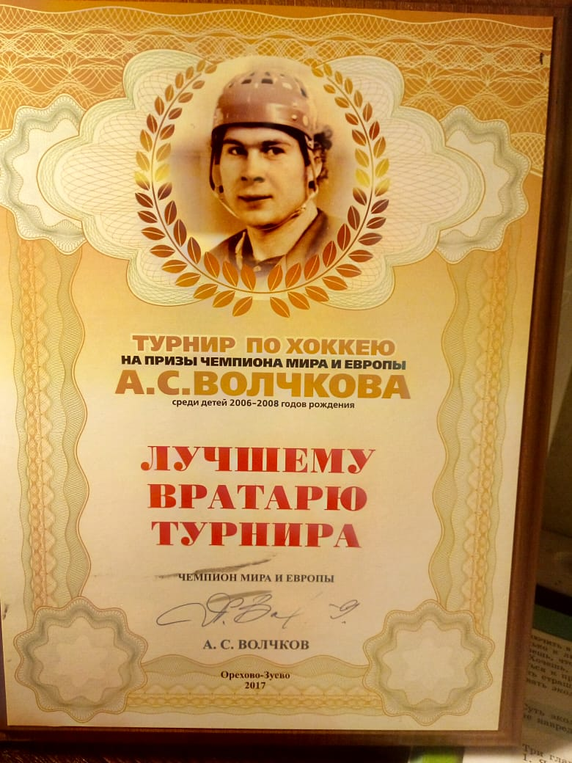
Георгий Кацевалов принимает участие и побеждает в соревнованиях по хоккею и является лучшим вратарём турнира.

Slide 24
Задачи на 2020-2021 учебный год.
Формировать эмоционально-положительное отношение к учебному труду, науке, людям интеллектуального труда через всестороннюю организацию интеллектуально - познавательной деятельности на уроках, вне уроков и в системе дополнительного образования.
2. Формировать высокие нравственные принципы (честность, порядочность, сострадание, трудолюбие и т.п.)
3. Дать учащимся знания о здоровом образе жизни, научить их пользоваться этими знаниями.
4. Способствовать развитию самостоятельности, инициативы, самотворчества в коллективе.
5. Создание необходимых условий для саморазвития, актуализации внутренних движущих сил, способностей и талантов ребенка.

